Slide 1

Intro

Slide 2




Tech Skills
Soft Skills
IT English
Career Skills

Slide 3



25 советов
по трудоустройству в IT

Slide 4
Поиск работы – это отдельный вид работы

Slide 5
1
Где создавать резюме?
Верстка или Canva. Отправляем в формате pdf.
5
Хороший рекрутер проверит соц сети
Если в фб странные шуточки, а в телеграмме не менее странный ник или аватар, то это может быть учтено
2
Свое резюме нужно знать на зубок
6
Укажите в резюме 1-2 достижения из предыдущих сфер
3
Проекты со ссылками должны быть доделанными и доверстанными, а не тяп-ляп
Как проекты человек делает для себя, так же потом и на работе будет делать
7
Под каждую компанию добавляйте сопроводительное письмо
Почему компания/проект заинтересовал
Почему именно ты подходишь
4
Перед собеседованием прочитайте сайт компании и сделайте себе заметки
Лучше читать о компании еще до отправки резюме
8
Если вы выслали 5 резюме и получили 0 ответов, то это не значит, что IT закончилось
Рассылать резюме и делать тестовые нужно в как можно большем количестве. С 1-го раза почти нереально все сделать идеально, постоянно дополняйте, немного изменяйте резюме и сопроводительные письма (его сделать обязательно)

Slide 6

CV Structure
Contacts:
Objective:
Obtain a Junior Front-end dev position
Technical skills:
Technologies:
Work experience:
Development tools:
Period of work | Name of Сompany | Position
Processes:
Education:
Project experience:
Period of study| Name of University | Specialization
Project name:
Additional education:
Project link:
Period of study| Name of School, Courses | Specialization
Technologies:
Soft Skills:
About project:
1 предложение
Language skills:
См. Правила оформления резюме

Slide 7
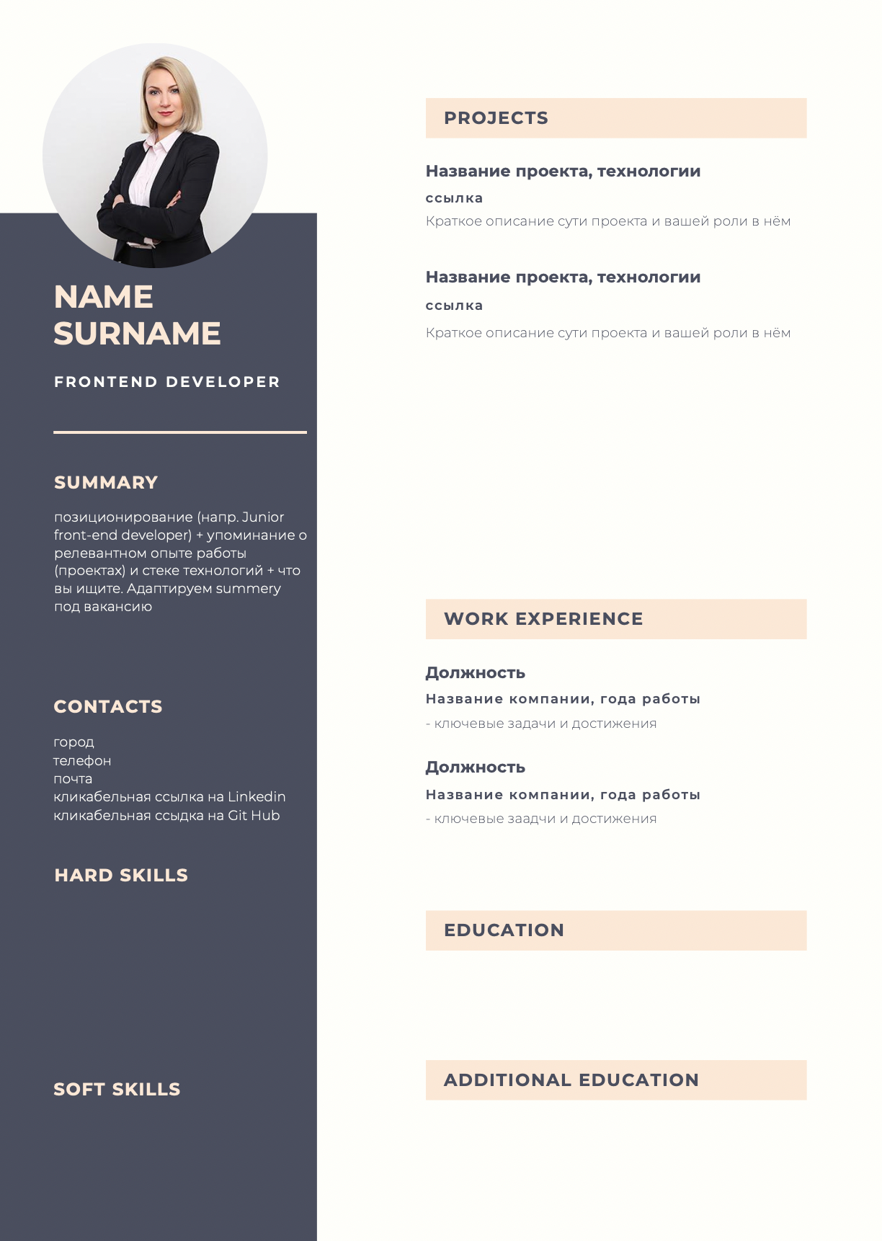

Slide 8

Чего следует избегать
Резюме с job сайта
Аббревиатур
Шаблонных фраз
Дурацкого названия почты, скайпа
Семейного статуса
Объяснений, причин увольнения
Подробного описания первых мест работы
Частых смен места работы без прогресса
Критики предыдущего места работы
Изложения большого количества личной информации
Вранья

Slide 9

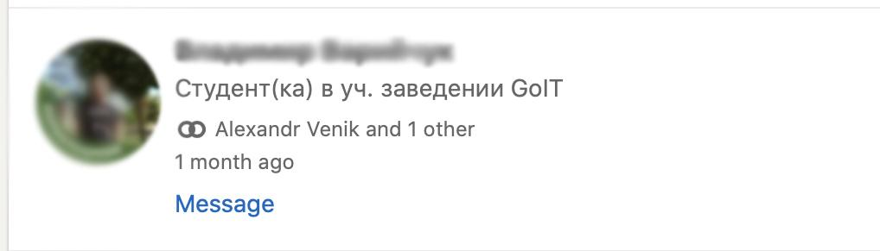


Заголовки не с ключевыми словами для поиска

Slide 10
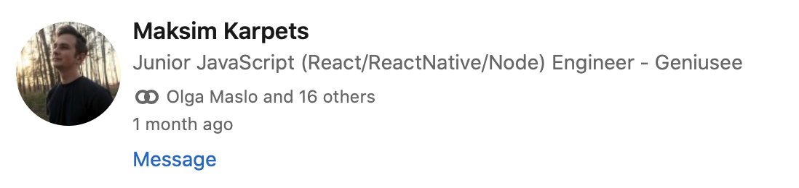
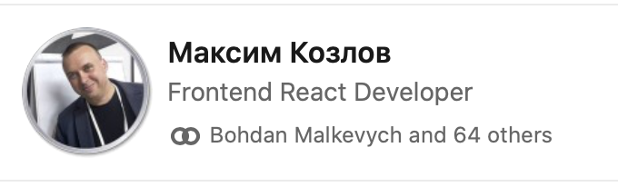
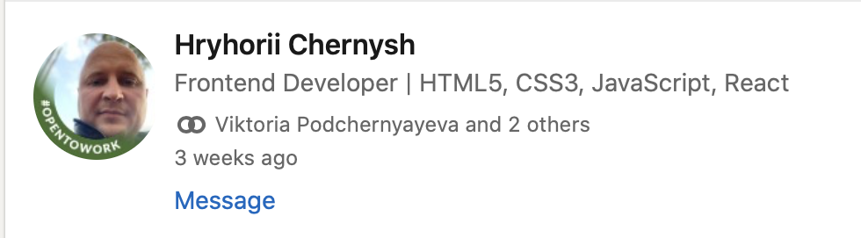
Заголовки с ключевыми словами для поиска

Slide 11

Телефонное интервью
Запишите название компании так, чтобы была возможность поискать информацию
12.
Уточните на какую должность и технологии вас приглашают
13.

Slide 12

Тестовые
9.
Не нужно браться сразу за все тестовые в мире без каких-либо уточнений по ним. Старайтесь сначала выбирать те тестовые, по которым у вас реально есть навыки. Сначала React, потом React Native, потом Next.js, потом Vue.js etc. Лучше сделать 3 тестовых по React, чем мучаться над одним по Angular. Лучше взять не джуновское тестовое на реакт, чем джуновское по неведомой технологии.
Если тестовое по React+Node, но компания вам не сильно интересна, то можете откликаться на тестовое, но предлагать просмотреть свой финальный проект по нему вместо выполнения тестового.
10.
11.
Если не знаете как выполнить часть тестового, то пишите в наши чаты. Будет выделен ментор для тестовых. Также пишите в сообщество выпускников или обсуждайте в дискорде группы.

Slide 13
Собеседование по Soft Skills (иногда его и нет)
18
Четко и конкретно подготовьте позитивные ответы на вопросы «Почему переходите в IT», «Какие планы по карьере в ближайшие годы», «Какие технологии будете учить дальше и почему?» etc
14
За 15-20 минут до начала нужно быть готовым к собеседованиям с проверенным звуком, видом
19
Вопрос зп: не впадайте в крайности («в IT из-за денег» или «готов за спасибо работать»)
15
Уважение к компании, которая вас пригласила
Уважение к прошлым работодателем без их критики.
20
ЗП: ориентируйтесь по тому, как прошло собеседование
ЗП не должна быть приоритетом на первом месте работы. Но просить 300 долларов за React с хуками – себя обесценивать. Чересчур низкий запрос по ЗП может быть сигналом, что новичок не хочет нести ответственность за свои задачи и готовится прикрываться отсутствием опыта
16
Неэнергичные лирики никому не интересны. На собеседовании нужно быть энергичным, заинтересованным и проактивным. Как и в жизни)
21
Не вспоминайте самостоятельно про возраст или семейное положение как причину ЗП
Никаких «хочу 385/900 долларов, потому что у меня маленький ребенок и мне 39 лет». ЗП зависит от навыков и моделей поведения
17
Придумывать несуществующие кейсы своего поведения в ответ на вопросы не нужно, это видно

Slide 14
Технические собеседования
22
Если не знаете что-то, то признайте, запишите себе и скажите, что найдете ответ самостоятельно и напишите его после собеседования (уточните куда написать)
Если там сделать 1 раз, а не 5, то это засчитывается позитивно
24
Попросите обратную связь
23
Называйте конкретные факты, а не абстрактные фразы
Вместо «много учился» уточняем где именно читаете техническую литературу, какие именно блоги, сайты, книги, статьи. Даже посещение «IT Fest» и вынесенные выводы из него говорят о вас, как о человеке, который интересуется сферой
25
Задайте вопросы о самом проекте и будущей команде
(Cколько человек в команде, сколько на Frontend, какой опыт у тимлида и PM)

Slide 15
После собеседований
После каждого собеседования проанализируйте вопросы, выпишите себе все новые, подготовьтесь по ним и начинайте круг поиска заново.
Вести статистику поиска работы: сколько резюме отправили, сколько тестовых начали и отправили, на сколько собеседований позвали, сколько успешных собеседований. Это поможет определить точку роста: где фиаско, над тем этапом и работать.

